Slide 1
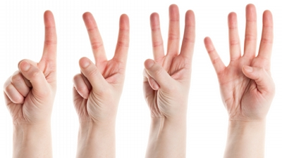
OA 3
Lenguaje verbal
Hoy aprenderemos:
Segmentación silábica
Educadora de Párvulos: Verónica Rodríguez
Kinder y Pre Kinder
Escuela Pedro Antonio Tejos

Slide 2
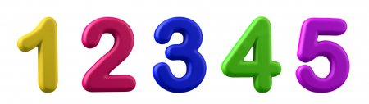
Segmentación silábica
Actividad: Separa en sílabas cada imagen. Cada golpe de manos es una sílaba. Toca con tu dedo el número que corresponde a la cantidad de silabas.

Slide 3
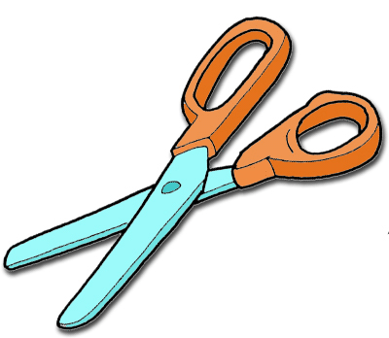
¿ Cuántas sílabas tiene…?
Tijera

Slide 4
¿ Cuántas sílabas tiene…?
Celular

Slide 5
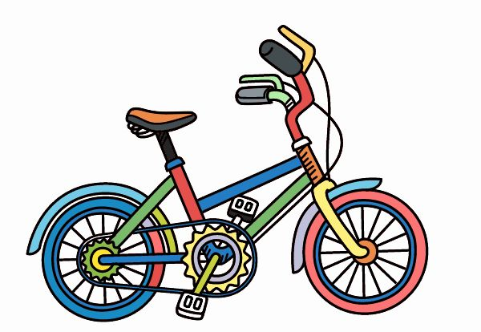
¿ Cuántas sílabas tiene…?
Bicicleta

Slide 6
¿ Cuántas sílabas tiene…?
Flores

Slide 7
¿ Cuántas sílabas tiene…?
Escoba

Slide 8
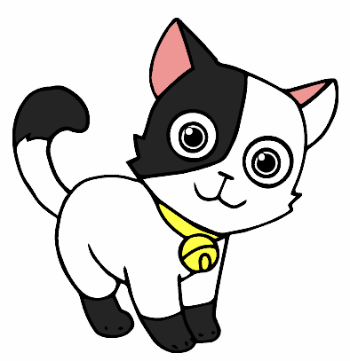
¿ Cuántas sílabas tiene…?
Gato

Slide 9
¿ Cuántas sílabas tiene…?
Profesor

Slide 10
¿ Cuántas sílabas tiene…?
Guitarra

Slide 11
¿ Cuántas sílabas tiene…?
Cruz

Slide 12
¿ Cuántas sílabas tiene…?
Fantasma

Slide 13
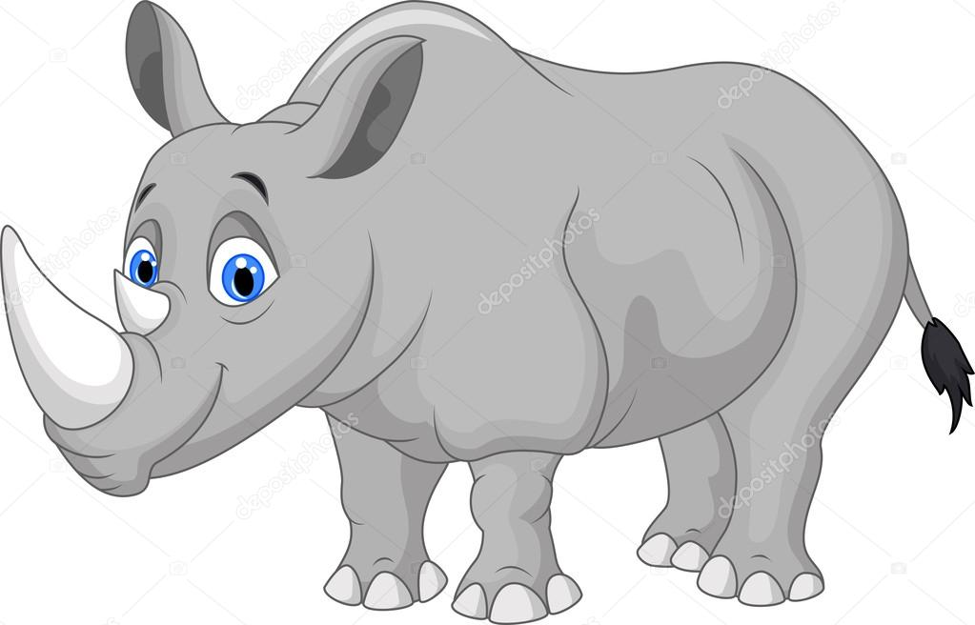
¿ Cuántas sílabas tiene…?
Rinoceronte

Slide 14
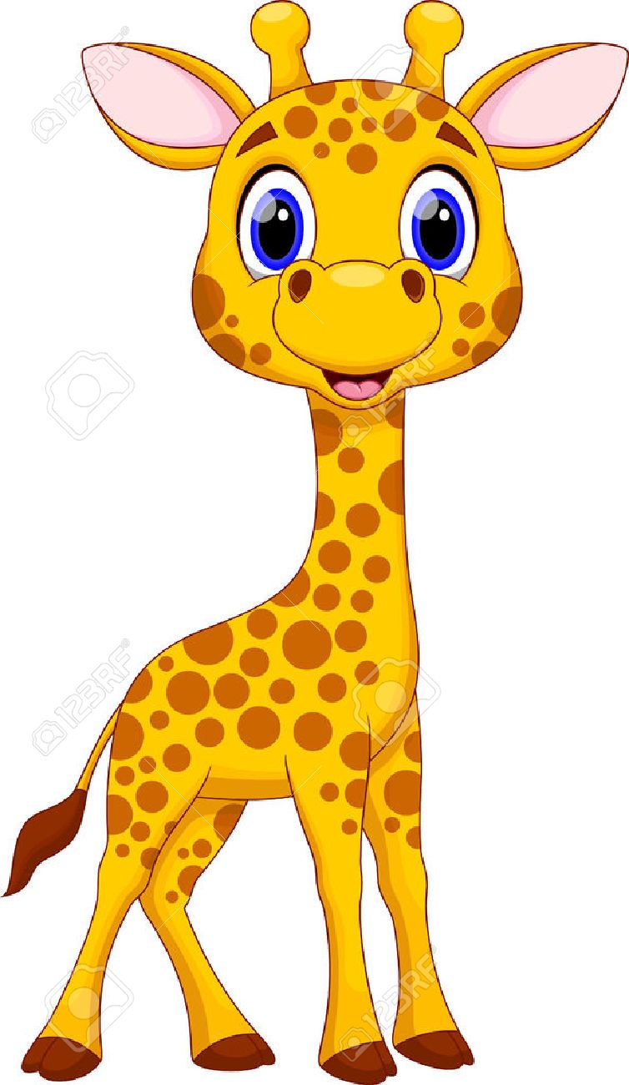
¿ Cuántas sílabas tiene…?
Jirafa

Slide 15
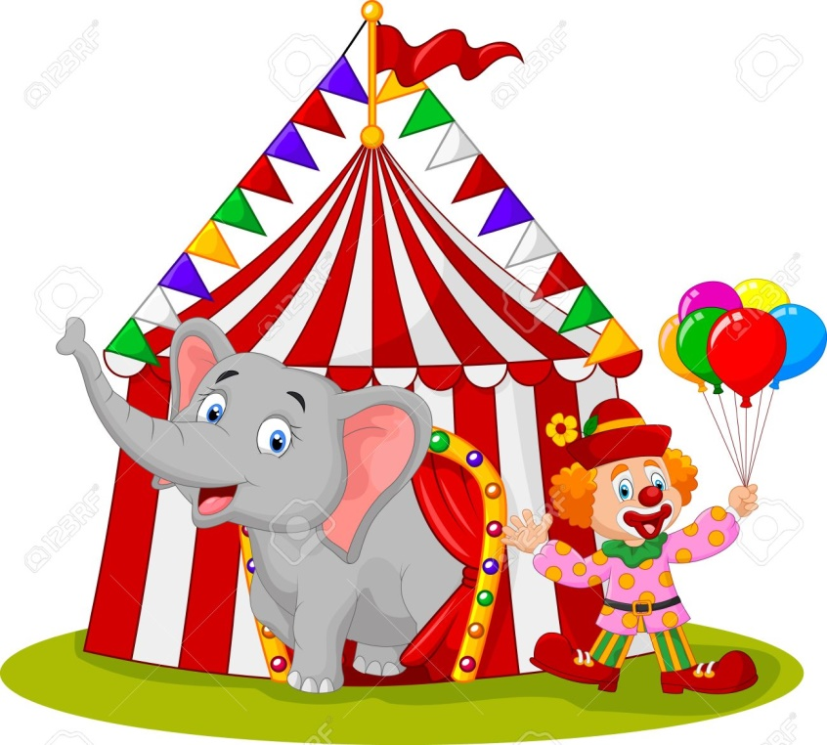
¿ Cuántas sílabas tiene…?
Circo

Slide 16
¿ Cuántas sílabas tiene…?
Koala

